Slide 1

第19章 晶闸管及其应用
19.1 晶闸管
19.2 可控整流电路
19.3 晶闸管的保护

Slide 2
第19章 晶闸管及其应用
本章要求
1.了解晶闸管的基本结构、工作原理、特性和主要参数。
2.理解可控整流电路的工作原理、掌握电压
平均值与控制角的关系。

Slide 3
晶闸管(Thyristor)
晶闸管又称可控硅，是在晶体管基础上发展起来的一种大功率半导体可控器件。它的出现使半导体器件由弱电领域扩展到强电领域。
晶闸管也像半导体二极管那样具有单向导电性，但它的导通时间又是可以控制的，具有输出电压可调以及弱电控制强电等特点。
它主要用于整流、逆变、调压及可控开关等方面。应用最多的是晶闸管整流。

Slide 4
晶闸管(Thyristor)
晶闸管是个大家族，主要成员：
四层二极管、硅控整流器、双向触发二极管、双向交流触发三极管及硅控开关等。
共同特性：
1 拥有四层结构。
2 能够承受很高的额定电压，能维持开路状态。
3 被触发后导通变成一个低电阻的电流路径，即使触发信号消失，仍维持导通，直到电流减小到一定程度使其关闭。

Slide 5
晶闸管(Thyristor)
优点：
体积小、重量轻、效率高、动作迅速、维修简单、操作方便、寿命长、 容量大（正向平均电流达千安、正向耐压达数千伏）。
本章主要内容：
介绍普通晶闸管的工作原理、特性参数及基本应用电路。

Slide 6
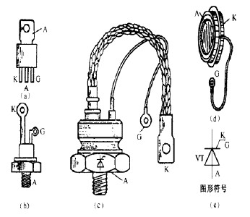
19.1 普通晶闸管
19.1.1 基本结构
晶闸管的外形、符号

Slide 7

19.1 普通晶闸管
19.1.1 基本结构
A
G
K
(a) 外形
(b) 符号
晶闸管的外形、符号

Slide 8
19.1 晶闸管
A
阳极
19.1.1 基本结构
三
个
PN
结
晶闸管是具有三个PN结的四层结构, 其外形、结构及符号如图。
P1
四 层 半 导 体
N1
P2
G
控制极
N2
K 阴极

Slide 9
A
A
+
A
I_{A}
P1
P
P₁
N₁
N1
P₂
N
N
T₁
G
N₁
P2
G
G
P
P
P₂
I_{G}
T₂
N2
N₂
N
I_{K}
_
K
K
K
晶闸管相当于PNP和NPN型两个晶体管的组合

Slide 10
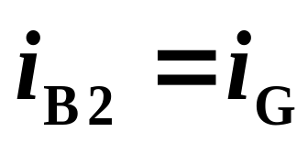

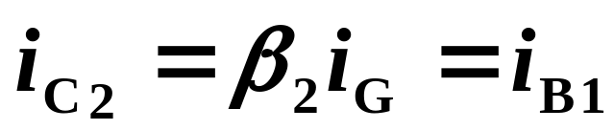

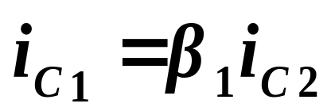


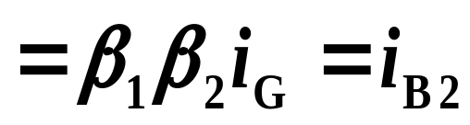
19.1.2 工作原理
形成正反馈过程
A
R
T₁
+
G
T₂
E_{A}
_
E_{G}
在极短时间内使两个三极管均饱和导通，此过程称触发导通。
K
E_{A} > 0、E_{G} > 0

Slide 11

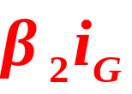


19.2.2 工作原理
形成正反馈过程
A
R
T₁
+
G
T₂
E_{A}
_
晶闸管导通后，去掉E_{G} ， 依靠正反馈，仍可维持导通状态。
E_{G}
K
E_{A} > 0、E_{G} > 0

Slide 12
晶闸管导通的条件：
1. 晶闸管阳极电路(阳极与阴极之间)施加正向电压。
2. 晶闸管控制电路(控制极与阴极之间)加正向电压或正向脉冲(正向触发电压)。
晶闸管导通后，控制极便失去作用。 依靠正反馈，晶闸管仍可维持导通状态。

Slide 13
晶闸管关断的条件：
1. 必须使可控硅阳极电流减小,直到正反馈效应不能维持。
2. 将阳极电源断开或者在晶闸管的阳极和阴极间加反相电压。
+V
+V
+V
I_{A}
I
I_{A}<I_{H}

Slide 14

19.1.3 伏安特性
I_{A}
I_{F}
_
正向平均电流
+
维持电流
I_{G2} > I_{G1} > I_{G0}
I_{H}
I_{G2}
I_{G1}
I_{G0}
U_{BR}
o
U_{BO}
U_{A}
U
反向转折电压
_
+
正向转折电压
反向特性
正向特性
像开关一样，一直保持截止状态，直到正向电压到达一定数值，它才开启或导通。

Slide 15
19.1.4 主要参数
U_{FRM}：正向重复峰值电压（晶闸管耐压值）
I_{A}
晶闸管控制极开路且正向阻断情况下,允许重复加在晶闸管两端的正向峰值电压。该电压比转折点压小。
I_{F}
+
_
I_{G1}
I_{H}
U_{BR}
U_{RRM}
U_{A}
o
U_{FRM}
U
_
+
通常规定U_{FRM} = 80% U_{B0} 。
普通晶闸管 U_{FRM} 为100V — 3000V

Slide 16
19.1.4 主要参数
U_{RRM}：反向重复峰值电压
I_{A}
控制极开路时,允许重复作用在晶闸管元件上的反向峰值电压。
I_{F}
+
_
I_{G1}
I_{H}
U_{BR}
U_{RRM}
U_{A}
o
U_{FRM}
U
一般取 U_{RRM} = 80% U_{BR}
_
+
普通晶闸管 U_{RRM}为100V—3000V

Slide 17
19.1.4 主要参数
I_{F}：正向平均电流
I_{A}
I_{F}
+
_
环境温度为40°C及标准散热条件下，晶闸管处于全导通时可以连续通过的工频正弦半波电流的平均值。
I_{G1}
I_{H}
U_{BR}
U_{RRM}
U_{A}
o
U_{FRM}
U
_
+

Slide 18
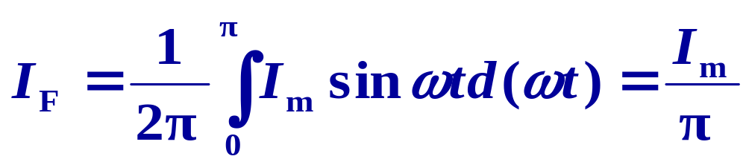

19.1.4 主要参数
I_{F}：正向平均电流
如果正弦半波电流的最大值为I_{m}, 则
I_{F}
ωt
π
2π
普通晶闸管I_{F}为1A — 1000A。

Slide 19
19.1.4 主要参数
I_{H}: 维持电流
在规定的环境和控制极断路时，晶闸管维持导
通状态所必须的最小电流。
一般I_{H}为几十 ~ 一百多毫安。
I_{A}
I_{F}
+
_
I_{G1}
I_{H}
U_{BR}
U_{RRM}
U_{A}
o
U_{FRM}
U
_
+

Slide 20
19.1.4 主要参数
U_{F}: 通态平均电压（管压降）
在规定的条件下，通过正弦半波平均电流时，晶闸管阳、阴极间的电压平均值。
I_{A}
又称管压降，一般在0.3V~1.2V，此值越小，晶闸管导通时的功耗就越小。
I_{F}
+
_
I_{G1}
I_{H}
U_{BR}
U_{RRM}
U_{A}
o
U_{FRM}
U
_
+

Slide 21
19.1.4 主要参数
U_{G}、I_{G}：控制极触发电压和电流
室温下，阳极电压为直流6V时，使晶闸管完
全导通所必须的最小控制极直流电压、电流 。
一般UG为1到5V，IG为几十到几百毫安。

Slide 22
晶闸管型号及其含义
K
P
导通时平均电压组别
共九级, 用字母A~I表示0.4~1.2V
额定电压,用百位或千位数表示取U_{FRM}或U_{RRM}较小者
额定正向平均电流(I_{F})
普通型
P--普通晶闸管
K--快速晶闸管
S --双向晶闸管
晶闸管
如KP5-7表示额定正向平均电流为5A,
额定电压为700V。

Slide 23

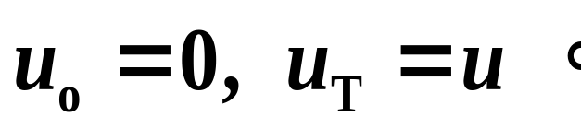
19.2 可控整流电路
19.2.1 单相半波可控整流
i_{o}
T
1. 电阻性负载
+
+
u_{T}
–
+
u
R_{L}
u_{o}
∼
–
(1) 电路
–
u > 0 时：
若u_{g} = 0，晶闸管不导通，

Slide 24

19.2 可控整流电路
19.2.1 单相半波可控整流
i_{o}
T
1. 电阻性负载
+
+
u_{T}
–
+
控制极加触发信号，晶闸管承受正向电压导 通，
R_{L}
u_{o}
∼
u
–
–
晶闸管承受反向电压不导通,
u < 0 时:
u_{o} = 0, u_{T} = u ，故称可控整流。

Slide 25


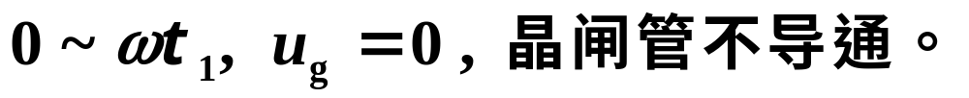



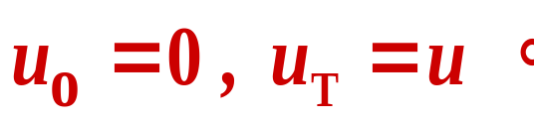
(2) 工作原理
O
ωt₁
ω t
π
2π
O
ω t
u > 0时:
加触发信号，晶闸管承受正向电压导通
u < 0 时: 可控硅承受反向电压不导通
即：晶闸管反向阻断

Slide 26




(3)工作波形
2π
O
ωt₁
ωt₂
ω t
π
O
ω t
O
ω t
导通角
O
ωt
α
θ
控制角
接电阻负载时
单相半波可控整流电路电压、电流波形

Slide 27
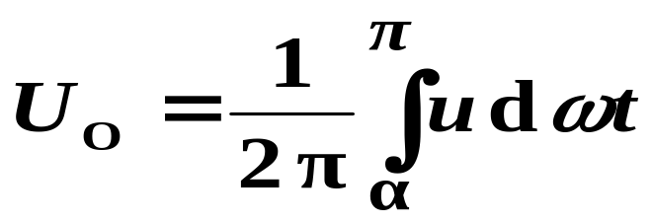
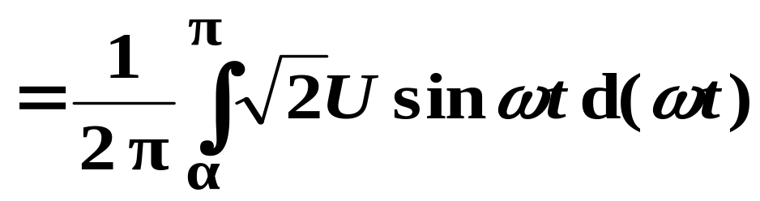
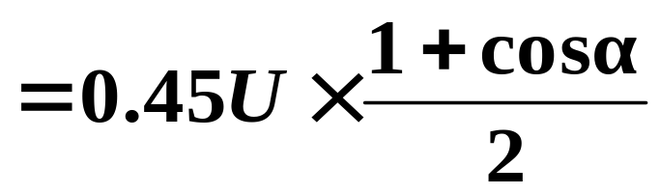
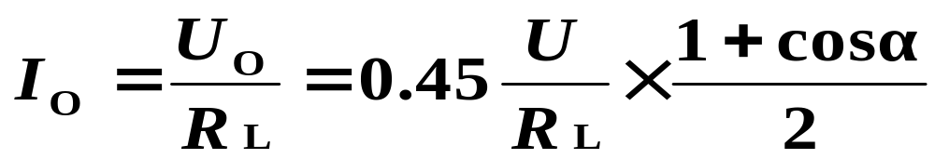
(4)整流输出电压及电流的平均值
由公式可知：
改变控制角α，可改变输出电压U_{o}。

Slide 28
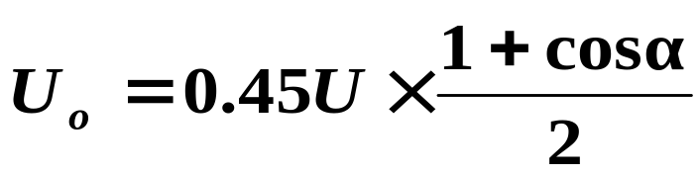
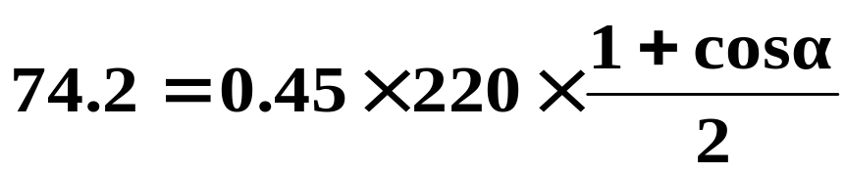



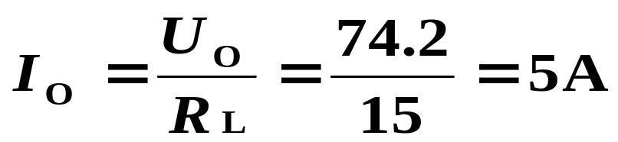
例1：有一电阻性负载，其阻值为15Ω，要求负载两端的电压平均值为74.2V，采用单相半波可控整流电路，直接由交流电220V供电。试求晶闸管的导通角θ、晶闸管中通过电流的平均值。
解：
导通角

Slide 29
19.2.2 单相半控桥式整流电路
1. 电路
i_{o}
a
2. 工作原理
T₁
T₂
+
(1)电压u 为正半周时
+
+
T₁和D₂承受正向
电压。 T₁控制极加触发电压, 则T₁和D₂导
通，电流的通路为
u
uo
∼
R_{L}
–
–
D₁
D₂
–
b
T₁、T₂ ⎯晶闸管
a
T₁
R_{L}
D₂
b
D₁、D₂⎯晶体管
此时，T₂和D₁均承受反向电压而截止。

Slide 30
(2)电压u 为负半周时
i_{o}
T₂和D₁承受正向
电压。 T₂控制极加触发电压, 则T₂和D₁导
通，电流的通路为
a
T₁
T₂
+
+
+
u
uo
∼
R_{L}
–
–
D₁
D₂
–
b
b
T₂
R_{L}
D₁
a
此时，T₁和D₂均承受反向电压而截止。

Slide 31



3. 工作波形
O
ω t
π
2π
O
ω t
ω t
Notes:
UT1错

Slide 32

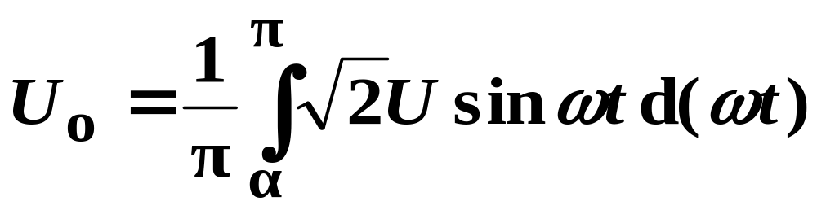
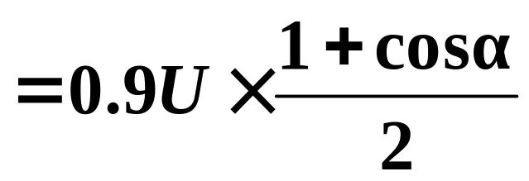
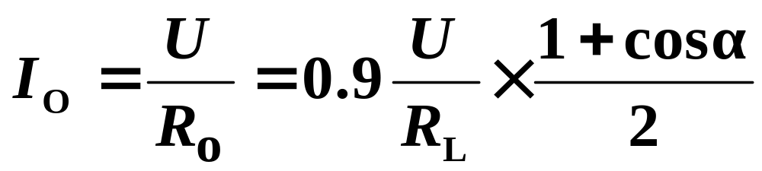

4. 输出电压及电流的平均值

Slide 33
常用可控整流电路
T
+
+
D₁
D₂
u
u₀
R_{L}
-
-
D₃
D₄
该电路只用一只晶闸管，且其上
无反向电压。
电路
特点
2. 晶闸管和负载上的电流相同。

Slide 34
应用举例—直流电源过压保护电路
FU
直流电源供应
∼
V_{out}
D
T
R₁
V_{TRIG}
R₃
R₂
输出电压由稳压二极管构成的分压电路监控。输出电压由稳压二极管设定，若输出电压超过这个电压，二极管导通，而分压电路会产生触控电压，使可控硅导通，而可控硅连在电源线上，电流烧断保险丝，切断来自电源的电压，起到保护作用。
Notes:
考虑故障，宁可用两个二极管并联，不用串联

